Slide 1
4
6
5
meet
2
0
מתמטי
1
למורים ולמורות שלום, במצגת שלפניכם מספר פעילויות המתאימות למפגש קצר בנושא שטח משולש ניתן להיעזר בה במפגשים סינכרוניים (וגם למשימות קצרות בשיעורים בכיתה).
הפעילויות מתאימות לתלמידי כיתה ה'
הרחבה של הנושא ופעילויות נוספות תוכלו למצוא ביחידות הוראה מתוקשבות במרחב הפדגוגי.
3
שטח משולש
כיתה ה'
8
7
9

Slide 2
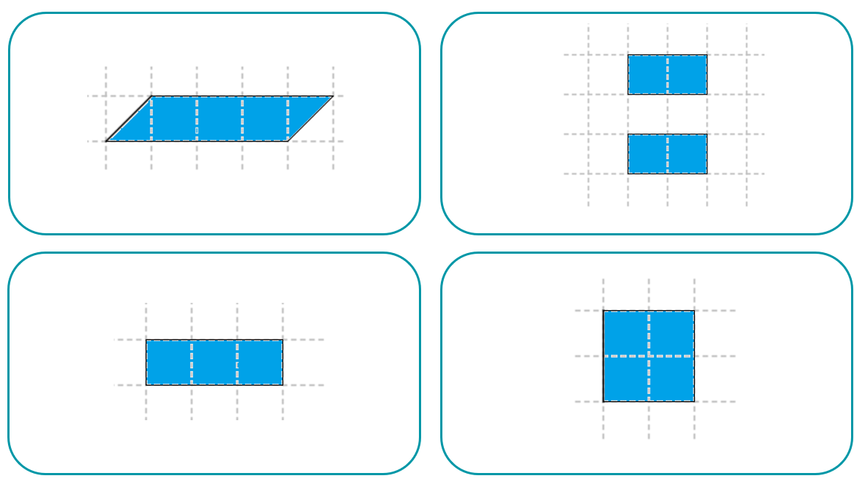
מי יכול להיות יוצא הדופן? הסבירו את תשובתכם.

Slide 3
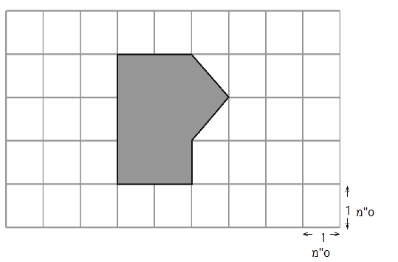
מה שטח הצורה האפורה?

Slide 4

נתון משולש ישר־זווית. ראו בסרטוט המוקטן. מה שטחו?
נשלים את המלבן החוסם את המשולש.
1
היתר של המשולש החסום הוא אלכסון המלבן והוא מחלק אותו לשני משולשים חופפים.
15 סמ"ר.
3X5=15
נחשב את שטח המלבן.
2
3 ס"מ
נחשב את שטח המשולש.
3
שטח המשולש שווה לחצי משטח המלבן החוסם אותו.
5 ס"מ
7.5 סמ"ר.
15:2=7.5
אפשר לחשב את שטח המשולש בתרגיל אחד:
$\frac{\text{3}\text{x}\text{5}}{\text{2}}$=7.5
להמחשה ולחישוב של כל שלב, לחצו על העיגולים הכחולים.
מתוך יחידת הוראה מתוקשבת לכיתה ה'- שטח משולש
הסרטוטים מוצגים בהקטנה או בהגדלה, בהתאם לגודל המסך.

Slide 5
נתונים משולשים יישרי־זווית חסומים במלבנים. חשבו את שטחם. לבדיקה, לחצו על התשובה המתאימה.
2 ס"מ
1 ס"מ
2 ס"מ
3 ס"מ
4 ס"מ
2 ס"מ
2 ס"מ
3 ס"מ
2 סמ"ר
3 סמ"ר
1.5 סמ"ר
4 סמ"ר
3 סמ"ר
1.5 סמ"ר
4 סמ"ר
2 סמ"ר
הסרטוטים מוצגים בהקטנה או בהגדלה, בהתאם לגודל המסך.
מתוך יחידת הוראה מתוקשבת לכיתה ה'- שטח משולש

Slide 6
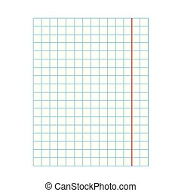
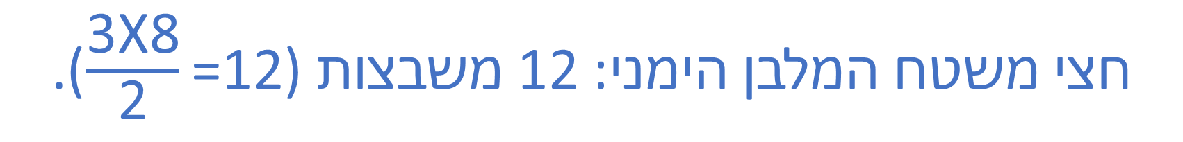
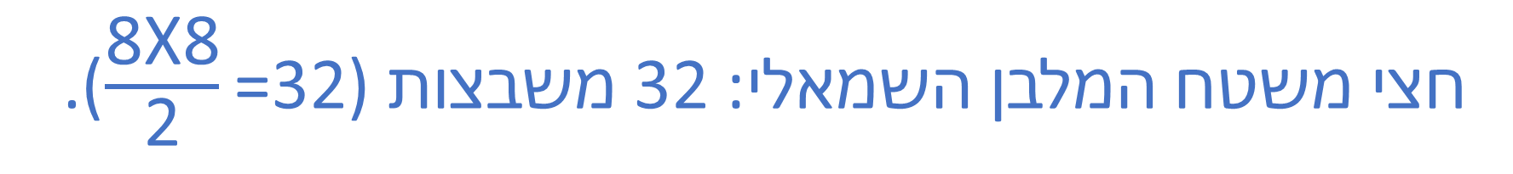
חשבו את שטח המשולש הצהוב, חד־הזוויות. כל משבצת היא יחידת שטח אחת.
נחסום את המשולש במלבן.
נחלק את המלבן לשני מלבנים בעזרת אנך שנעביר מקודקוד המשולש לצלע הנגדית.
כעת המשולש חד־הזוויות מחולק ל־2 משולשים יישרי־זווית.
11 יחידות אורך
מה שטח המשולש הימני?
חצי משטח המלבן הימני: 12 משבצות (=12 $\frac{\text{3}\text{X}\text{8}}{\text{2}}$).
צלע של משבצת שווה יחידת אורך אחת.
משבצת אחת שווה יחידת שטח אחת.
מה שטח המשולש השמאלי?
חצי משטח המלבן השמאלי: 32 משבצות (=32 $\frac{\text{8}\text{X}\text{8}}{\text{2}}$).
להצגת שלבי הפתרון, לחצו על העיגולים הכחולים.
מה שטח המשולש הצהוב?
44 משבצות (44=12+32)
מתוך יחידת הוראה מתוקשבת לכיתה ה'- שטח משולש

Slide 7
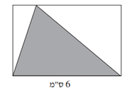
שטח המשולש האפור שבסרטוט הוא 12 סמ"ר.
אורך אחת הצלעות של המלבן הוא 6 ס"מ.
א) מה שטח המלבן?
הסבירו איך חישבתם את שטח המלבן.
ב) חשבו את היקף המלבן.

Slide 8
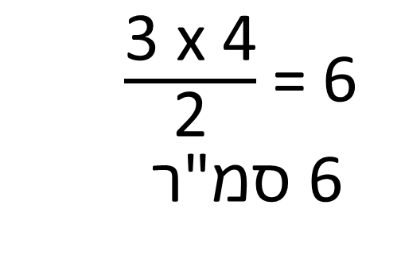
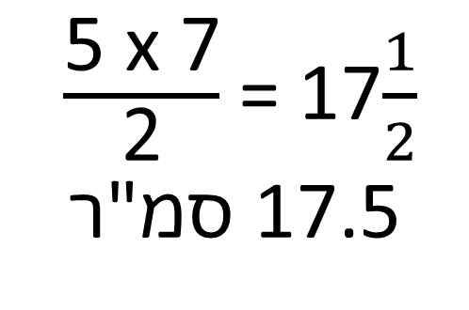
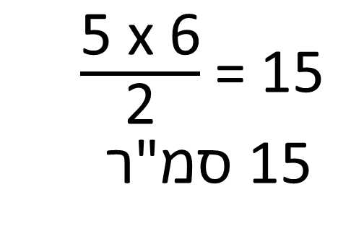
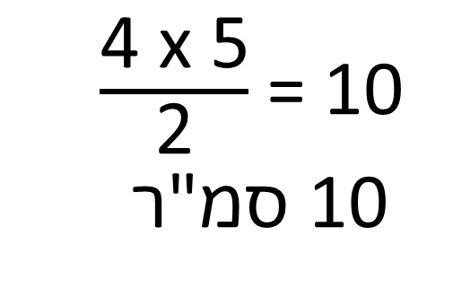
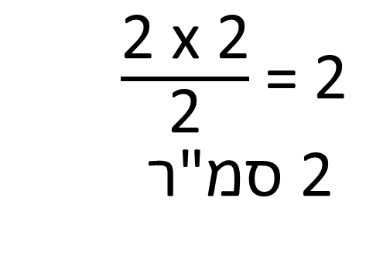
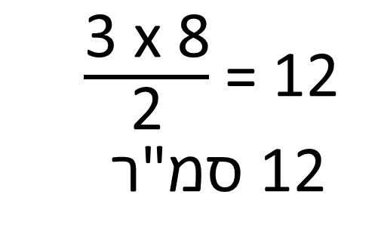
נתונים משולשים שונים. חשבו את שטחם והציגו את דרך החישוב.
לחצו על כל משולש לבדיקה.
הסרטוטים מוצגים בהקטנה או בהגדלה, בהתאם לגודל המסך.
$\frac{\text{4 }\text{x} \text{5}}{\text{2}}$ = 10
10 סמ"ר
$\frac{\text{3 }\text{x} \text{8}}{\text{2}}$ = 12
12 סמ"ר
$\frac{\text{5 }\text{x} \text{6}}{\text{2}}$ = 15
15 סמ"ר
8 ס"מ
4 ס"מ
5 ס"מ
3 ס"מ
5 ס"מ
$\frac{\text{5 }\text{x} \text{7}}{\text{2}}$ = 17$\frac{1}{2}$
7.5 1 סמ"ר
6 ס"מ
3 ס"מ
$\frac{\text{2 }\text{x} \text{2}}{\text{2}}$ = 2
2 סמ"ר
5 ס"מ
$\frac{\text{3 }\text{x} \text{4}}{\text{2}}$ = 6
6 סמ"ר
2 ס"מ
4 ס"מ
2 ס"מ
מתוך יחידת הוראה מתוקשבת לכיתה ה'- שטח משולש
7 ס"מ

